Slide 3

基础课01 集合及其运算
基础巩固练
基础巩固练
综合提升练
综合提升练
应用情境练
应用情境练
创新拓展练
创新拓展练

Slide 4
课时评价·提能

Slide 5

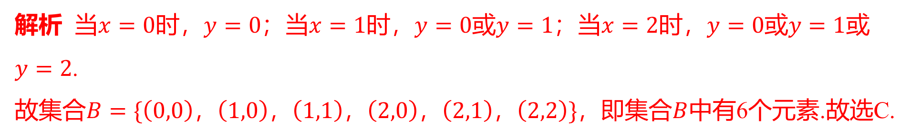
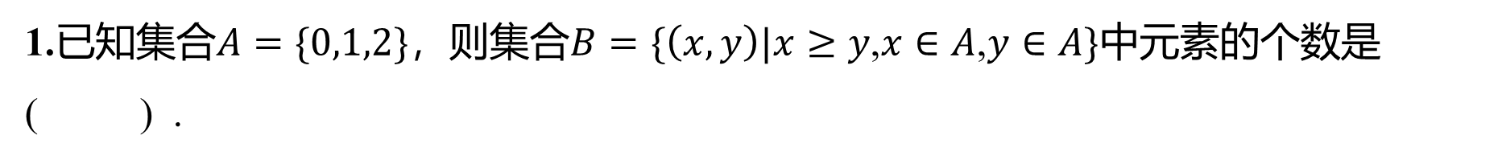
1.已知集合$A=\{0,1,2\}$，则集合$B=\{\left(x,y\right)|x≥y$,$x∈A$,$y∈A\}$ 中元素的个数是
( ) .
C
A.1 B.3 C.6 D.9
解析 当$x=0$时，$y=0$；当$x=1$时，$y=0$或$y=1$；当$x=2$时，$y=0$或$y=1$ 或
$y=2$ .
故集合$B=\{\left(0,0\right)$，$\left(1,0\right)$，$\left(1,1\right)$，$\left(2,0\right)$，$\left(2,1\right)$，$\left(2,2\right)\}$，即集合$B$ 中有6个元素.故选C.

Slide 6
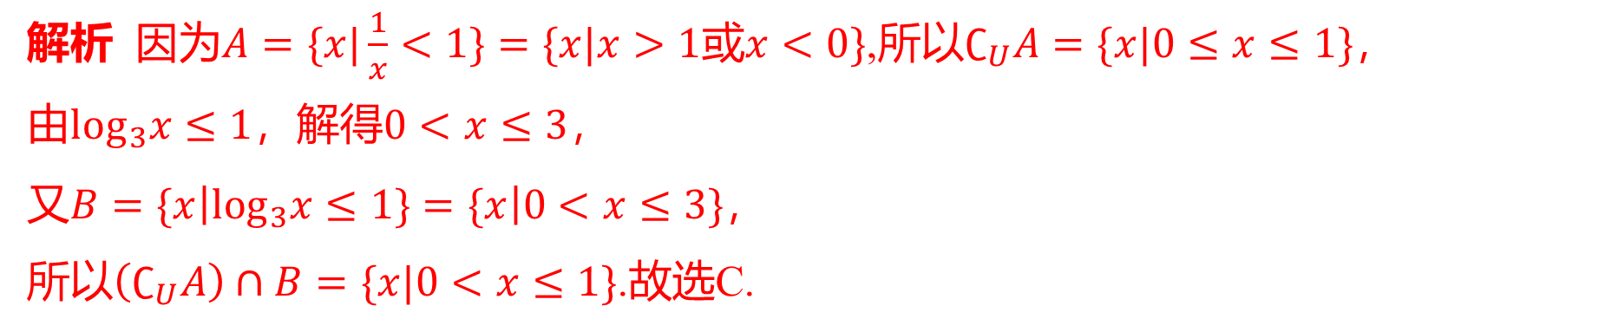
2.已知集合$A=\{x|\frac{1}{x}<1\}$,$B=\{x|\log_{3}x≤1\}$，全集$U=R$，则$\left(∁_{U}A\right)∩B=$ ( ) .
C
A.$\{x|1≤x≤3\}$ B.$\{x|0<x<1\}$ C.$\{x|0<x≤1\}$ D.$\{x|1<x≤3\}$
解析 因为$A=\{x|\frac{1}{x}<1\}=\{x|x>1$或$x<0\}$,所以$∁_{U}A=\{x|0≤x≤1\}$ ，
由$\log_{3}x≤1$，解得$0<x≤3$ ，
又$B=\{x\left|\log_{3}x≤1\}=\{x\right|0<x≤3\}$ ，
所以$\left(∁_{U}A\right)∩B=\{x|0<x≤1\}$ .故选C.

Slide 7
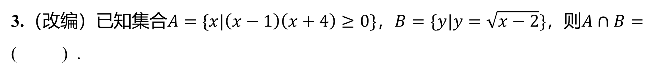
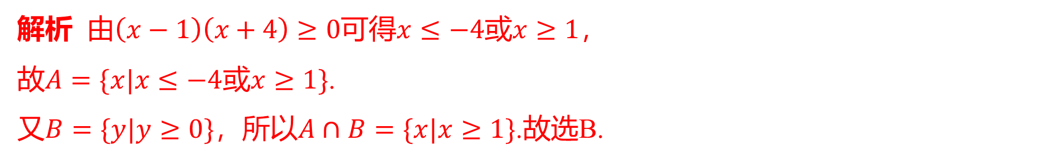
3.（改编）已知集合$A=\{x|\left(x−1\right)\left(x+4\right)≥0\}$，$B=\{y|y=\sqrt{x−2}\}$，则$A∩B=$
( ) .
B
A.$\{x|x≥2\}$ B.$\{x|x≥1\}$ C.$\{x|1<x<2\}$ D.$\{x|−4≤x≤2\}$
解析 由$\left(x−1\right)\left(x+4\right)≥0$可得$x≤−4$或$x≥1$ ，
故$A=\{x|x≤−4$或$x≥1\}$ .
又$B=\{y|y≥0\}$，所以$A∩B=\{x|x≥1\}$ .故选B.

Slide 8
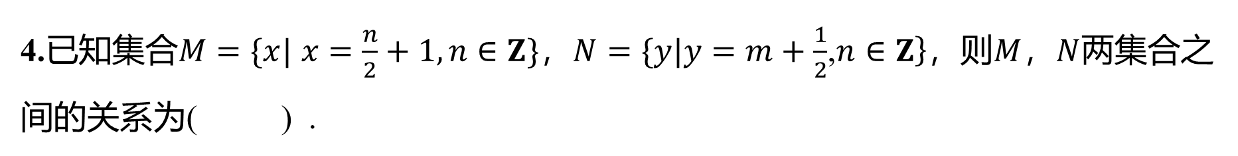
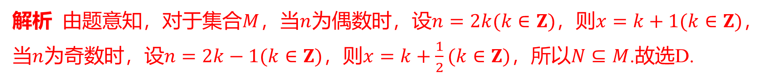
4.已知集合$M=\{x| x=\frac{n}{2}+1,n∈Z\}$，$N=\{y|y=m+\frac{1}{2}$,$n∈\left.Z\right\}$，则$M$，$N$ 两集合之
间的关系为( ) .
D
A.$M∩N=⌀$ B.$M=N$ C.$M⊆N$ D.$N⊆M$
解析 由题意知，对于集合$M$，当$n$为偶数时，设$n=2k(k∈Z)$，则$x=k+1(k∈Z)$ ，
当$n$为奇数时，设$n=2k−1(k∈Z)$，则$x=k+\frac{1}{2}(k∈Z)$，所以$N⊆M$ .故选D.

Slide 9
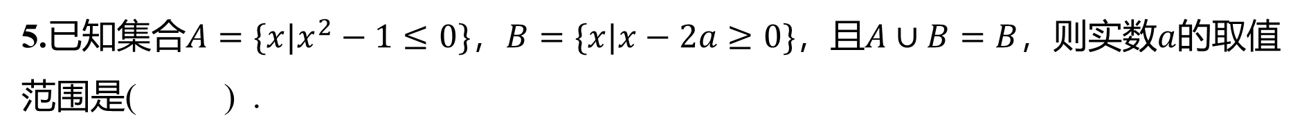
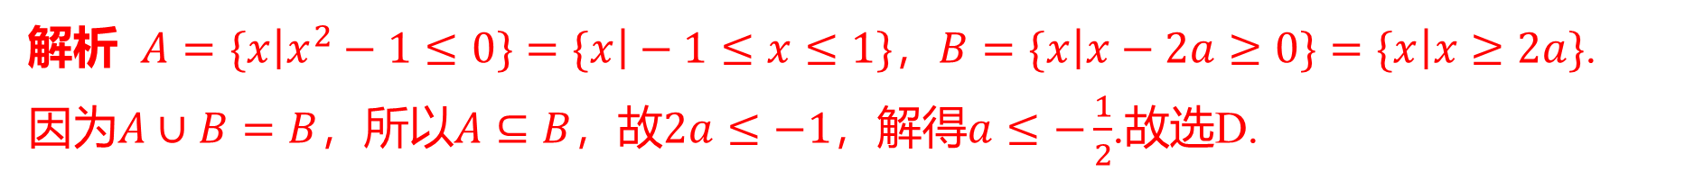
5.已知集合$A=\{x|x^{2}−1≤0\}$，$B=\{x|x−2a≥0\}$，且$A∪B=B$，则实数$a$ 的取值
范围是( ) .
D
A.$(−∞,−2]$ B.$[−2,+∞)$ C.$[−\frac{1}{2}$,$+∞)$ D.$(−∞$ ,$−\frac{1}{2}]$
解析 $A=\{x\left|x^{2}−1≤0\}=\{x\right|−1≤x≤1\}$，$B=\{x\left|x−2a≥0\}=\{x\right|x≥2a\}$ .
因为$A∪B=B$，所以$A⊆B$，故$2a≤−1$，解得$a≤−\frac{1}{2}$ .故选D.

Slide 10
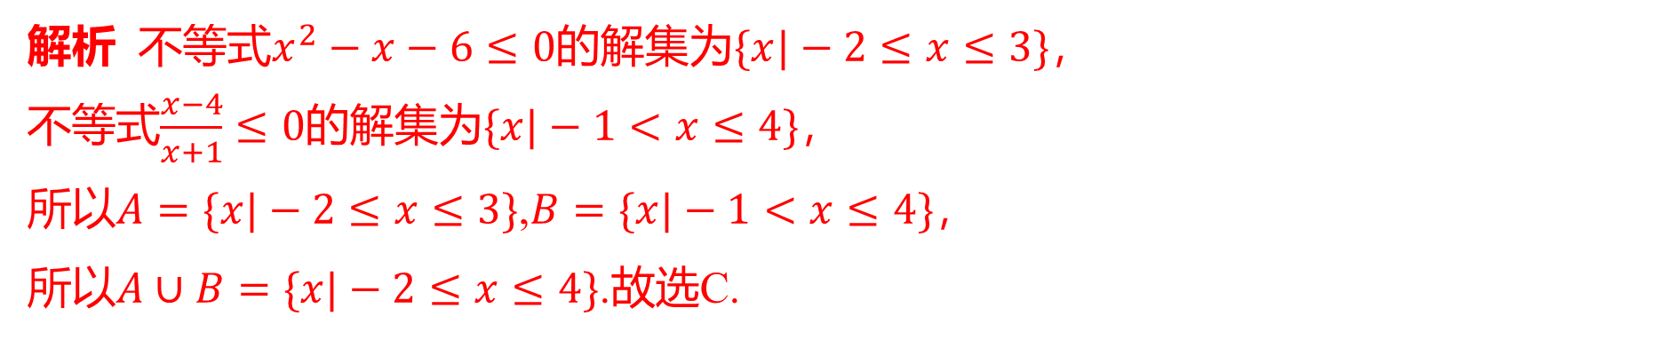
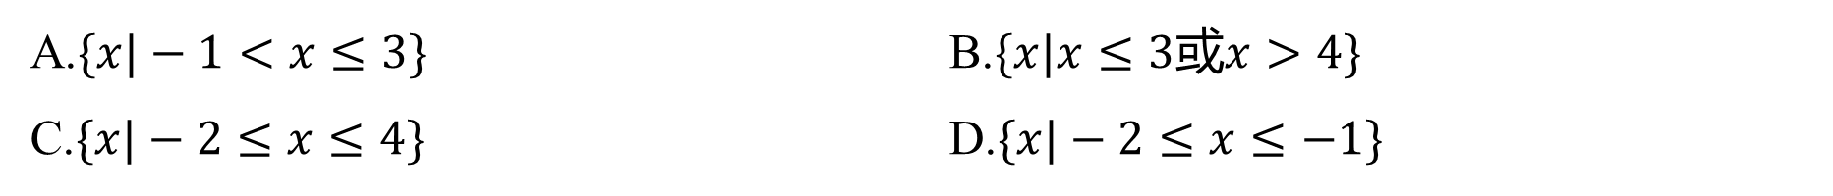
6.（改编）已知集合$A=\{x|x^{2}−x−6≤0\}$,$B=\{x|\frac{x−4}{x+1}≤0\}$，则$A∪B=$ ( ) .
C
A.$\{x|−1<x≤3\}$ B.$\{x|x≤3$或$x>4\}$
C.$\{x|−2≤x≤4\}$ D.$\{x|−2≤x≤−1\}$
解析 不等式$x^{2}−x−6≤0$的解集为$\{x|−2≤x≤3\}$ ，
不等式$\frac{x−4}{x+1}≤0$的解集为$\{x|−1<x≤4\}$ ，
所以$A=\{x|−2≤x≤3\}$,$B=\{x|−1<x≤4\}$ ，
所以$A∪B=\{x|−2≤x≤4\}$ .故选C.

Slide 11
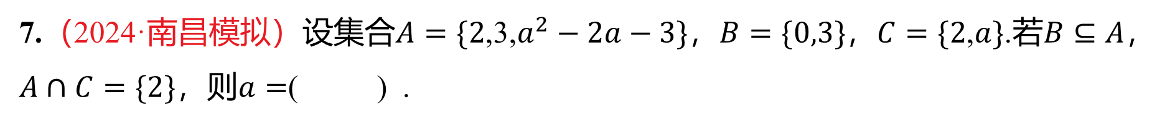
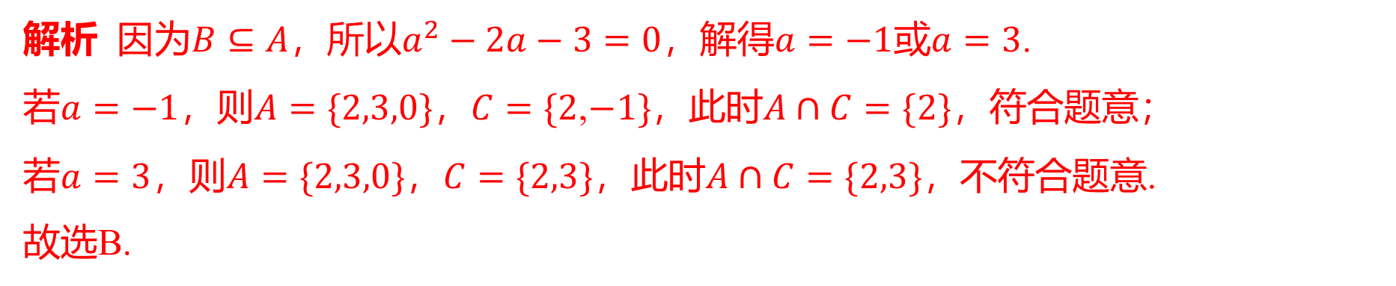
7.（2024·南昌模拟）设集合$A=\{2$,3,$a^{2}−2a−3\}$，$B=\{0,3\}$，$C=\{2$,$a\}$.若$B⊆A$ ，
$A∩C=\{2\}$，则$a=$ ( ) .
B
A.$−3$ B.$−1$ C.1 D.3
解析 因为$B⊆A$，所以$a^{2}−2a−3=0$，解得$a=−1$或$a=3$ .
若$a=−1$，则$A=\{2,3,0\}$，$C=\{2$,$−1\}$，此时$A∩C=\{2\}$ ，符合题意；
若$a=3$，则$A=\{2,3,0\}$，$C=\{2,3\}$，此时$A∩C=\{2,3\}$ ，不符合题意.
故选B.

Slide 12
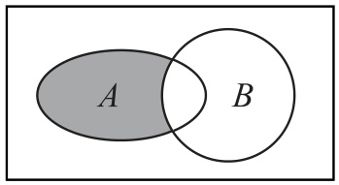
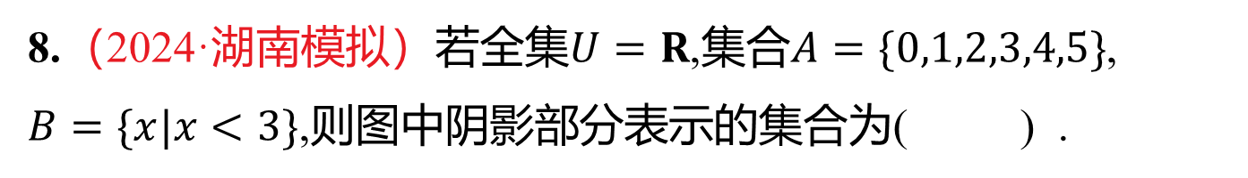
8.（2024·湖南模拟）若全集$U=R$,集合$A=\{0,1,2,3,4,5\}$ ,
$B=\{x|x<3\}$ ,则图中阴影部分表示的集合为( ) .
A
A.$\{3,4,5\}$ B.$\{0,1,2\}$ C.$\{0,1,2,3\}$ D.$\{4,5\}$
解析 $∁_{R}B=\{x|x≥3\}$,由$Venn$图可知,阴影部分表示 $A∩\left(∁_{R}B\right)=\{3,4,5\}$ .故选A.

Slide 13

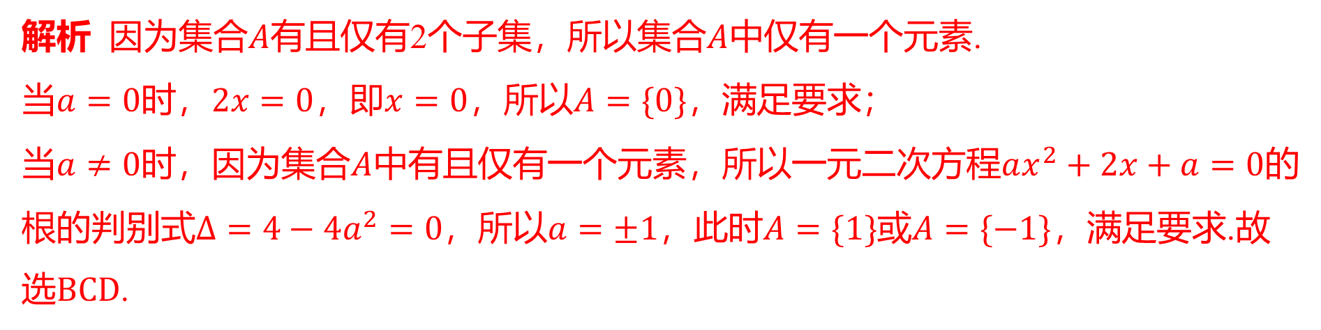
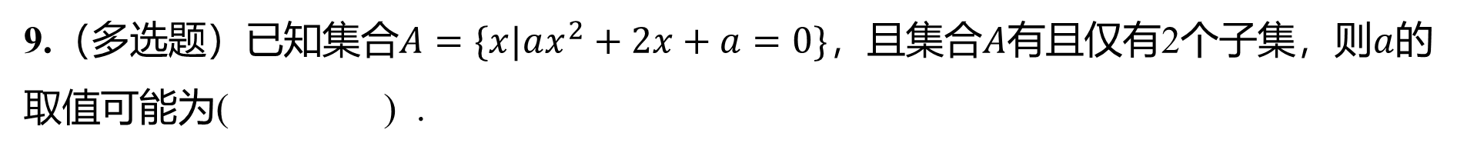
9.（多选题）已知集合$A=\{x|ax^{2}+2x+a=0\}$，且集合$A$有且仅有2个子集，则$a$ 的
取值可能为( ) .
BCD
A.$−2$ B.$−1$ C.0 D.1
解析 因为集合$A$有且仅有2个子集，所以集合$A$ 中仅有一个元素.
当$a=0$时，$2x=0$，即$x=0$，所以$A=\{0\}$ ，满足要求；
当$a≠0$时，因为集合$A$中有且仅有一个元素，所以一元二次方程$ax^{2}+2x+a=0$ 的
根的判别式$Δ=4−4a^{2}=0$，所以$a=±1$，此时$A=\{1\}$或$A=\{−1\}$ ，满足要求.故
选$BCD$ .

Slide 14
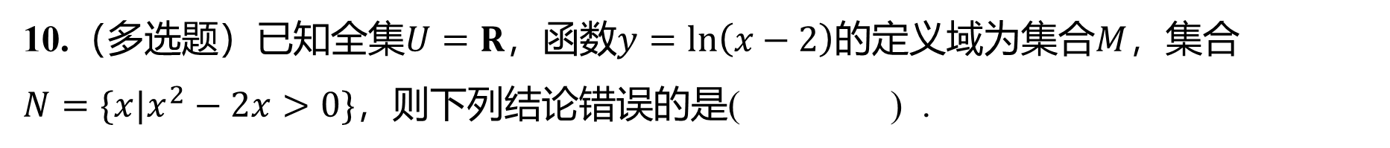
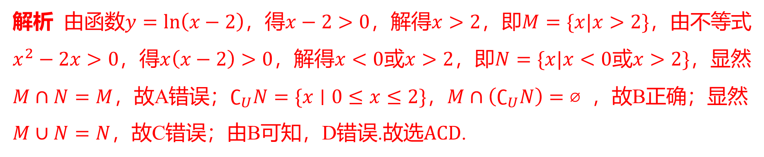
10.（多选题）已知全集$U=R$，函数$y=ln\left(x−2\right)$的定义域为集合$M$ ，集合
$N=\{x|x^{2}−2x>0\}$ ，则下列结论错误的是( ) .
ACD
A.$M∩N=N$ B.$M∩\left(∁_{U}N\right)=⌀$ C.$M∪N=U$ D.$M=∁_{U}N$
解析 由函数$y=ln\left(x−2\right)$，得$x−2>0$，解得$x>2$，即$M=\{x|x>2\}$ ，由不等式
$x^{2}−2x>0$，得$x\left(x−2\right)>0$，解得$x<0$或$x>2$，即$N=\{x|x<0$或$x>2\}$ ，显然
$M∩N=M$，故A错误；$∁_{U}N=\{x∣0≤x≤2\}$，$M∩\left(∁_{U}N\right)=⌀$ ，故B正确；显然
$M∪N=N$，故C错误；由B可知，D错误.故选$ACD$ .

Slide 15

$$5$$

Slide 16
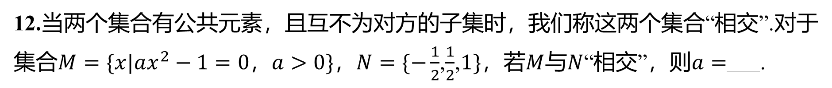
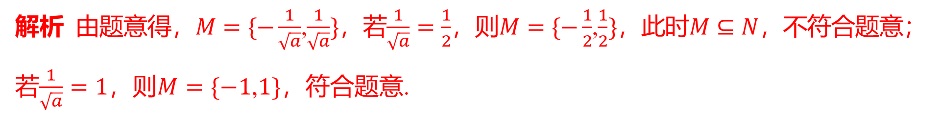
12.当两个集合有公共元素，且互不为对方的子集时，我们称这两个集合“相交”.对于
集合$M=\{x|ax^{2}−1=0$，$a>0\}$，$N=\{−\frac{1}{2}$,$\frac{1}{2}$,$1\}$，若$M$与$N$“相交”，则$a=$ ___.
1
解析 由题意得，$M=\{−\frac{1}{\sqrt{a}}$,$\frac{1}{\sqrt{a}}\}$，若$\frac{1}{\sqrt{a}}=\frac{1}{2}$，则$M=\{−\frac{1}{2}$,$\frac{1}{2}\}$，此时$M⊆N$ ，不符合题意；
若$\frac{1}{\sqrt{a}}=1$，则$M=\{−1$,$1\}$ ，符合题意.

Slide 17

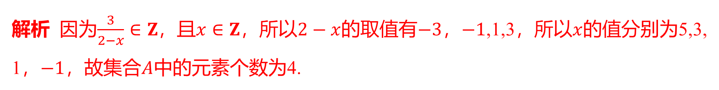
13.已知集合$A=\left\{x\frac{3}{2−x}∈Z\right.$，$x∈\left.Z\right\}$，则集合$A$ 中的元素个数为___.
4
解析 因为$\frac{3}{2−x}∈Z$，且$x∈Z$，所以$2−x$的取值有$−3$，$−1$,1,3，所以$x$ 的值分别为5,3,
1，$−1$，故集合$A$ 中的元素个数为4.

Slide 18
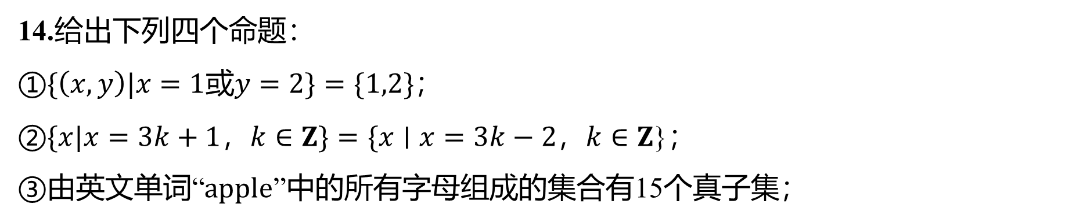
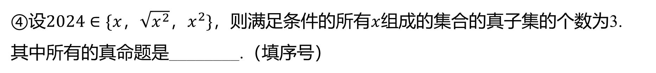
14.给出下列四个命题：
①$\{\left(x,y\right)|x=1$或$y=2\}=\{1,2\}$ ；
②$\{x|x=3k+1$，$k∈Z\}=\{x∣x=3k−2$，$k∈Z$ }；
③由英文单词“$apple$ ”中的所有字母组成的集合有15个真子集；
④设$2024∈\{x$，$\sqrt{x^{2}}$，$x^{2}\}$，则满足条件的所有$x$ 组成的集合的真子集的个数为3.
其中所有的真命题是________.（填序号）
②③④

Slide 19
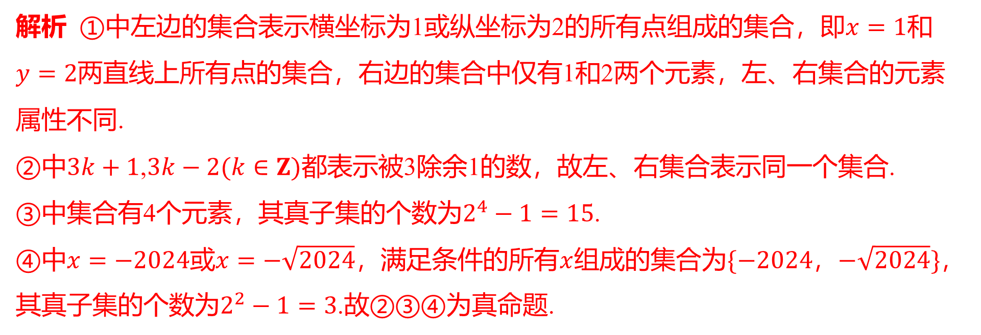
解析 ①中左边的集合表示横坐标为1或纵坐标为2的所有点组成的集合，即$x=1$ 和
$y=2$ 两直线上所有点的集合，右边的集合中仅有1和2两个元素，左、右集合的元素
属性不同.
②中$3k+1$,$3k−2(k∈Z)$ 都表示被3除余1的数，故左、右集合表示同一个集合.
③中集合有4个元素，其真子集的个数为$2^{4}−1=15$ .
④中$x=−2024$或$x=−\sqrt{2024}$，满足条件的所有$x$组成的集合为$\{−2024$，$−\sqrt{2024}\}$ ，
其真子集的个数为$2^{2}−1=3$ .故②③④为真命题.

Slide 20

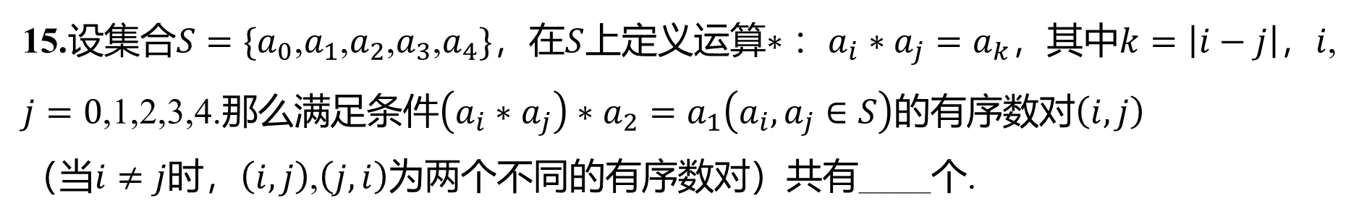
15.设集合$S=\{a_{0}$,$a_{1}$,$a_{2}$,$a_{3}$,$a_{4}\}$，在$S$上定义运算$∗\text{：}a_{i}∗a_{j}=a_{k}$，其中$k=\left|i−j\right|$，$i$ ,
$j=0$,1,2,3,4.那么满足条件$\left(a_{i}∗a_{j}\right)∗a_{2}=a_{1}\left(a_{i},a_{j}∈S\right)$的有序数对$\left(i,j\right)$
（当$i≠j$时，$\left(i,j\right)$,$\left(j,i\right)$ 为两个不同的有序数对）共有____个.
12

Slide 21
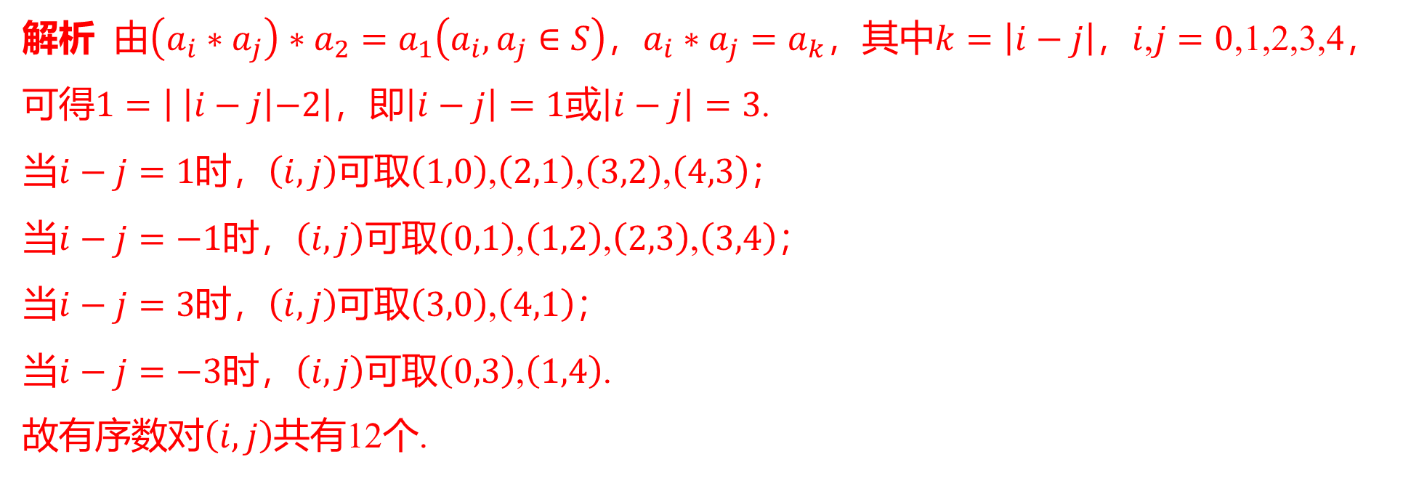
解析 由$\left(a_{i}∗a_{j}\right)∗a_{2}=a_{1}\left(a_{i},a_{j}∈S\right)$，$a_{i}∗a_{j}=a_{k}$，其中$k=\left|i−j\right|$，$i$,$j=0$ ,1,2,3,4，
可得$1=\left| \right|i−j\left|−2\right|$，即$\left|i−j\right|=1$或$\left|i−j\right|=3$ .
当$i−j=1$时，$\left(i,j\right)$可取$\left(1,0\right)$,$\left(2,1\right)$,$\left(3,2\right)$,$\left(4,3\right)$ ；
当$i−j=−1$时，$\left(i,j\right)$可取$\left(0,1\right)$,$\left(1,2\right)$,$\left(2,3\right)$,$\left(3,4\right)$ ；
当$i−j=3$时，$\left(i,j\right)$可取$\left(3,0\right)$,$\left(4,1\right)$ ；
当$i−j=−3$时，$\left(i,j\right)$可取$\left(0,3\right)$,$\left(1,4\right)$ .
故有序数对$\left(i,j\right)$ 共有12个.

Slide 22
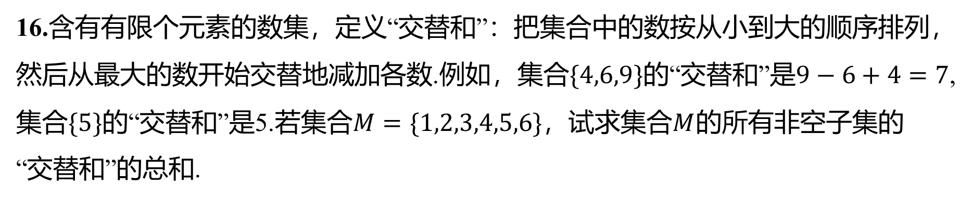
16.含有有限个元素的数集，定义“交替和”：把集合中的数按从小到大的顺序排列，
然后从最大的数开始交替地减加各数.例如，集合$\{4,6,9\}$的“交替和”是$9−6+4=7$ ,
集合$\{5\}$的“交替和”是5.若集合$M=\{1,2,3,4,5,6\}$，试求集合$M$ 的所有非空子集的
“交替和”的总和.

Slide 23
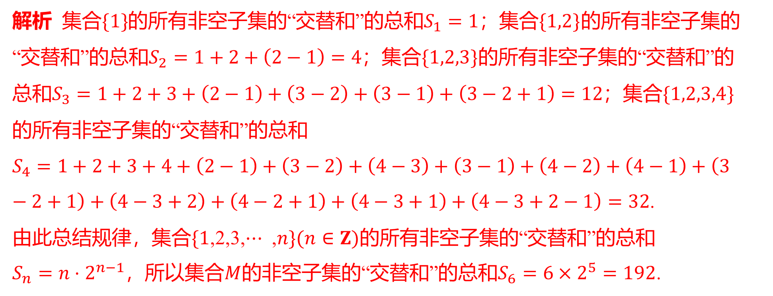
解析 集合$\{1\}$的所有非空子集的“交替和”的总和$S_{1}=1$；集合$\{1,2\}$ 的所有非空子集的
“交替和”的总和$S_{2}=1+2+\left(2−1\right)=4$；集合$\{1,2,3\}$ 的所有非空子集的“交替和”的
总和$S_{3}=1+2+3+\left(2−1\right)+\left(3−2\right)+\left(3−1\right)+\left(3−2+1\right)=12$；集合$\{1,2,3,4\}$
的所有非空子集的“交替和”的总和
$S_{4}=1+2+3+4+\left(2−1\right)+\left(3−2\right)+\left(4−3\right)+\left(3−1\right)+\left(4−2\right)+\left(4−1\right)+\left(3−2+1\right)+\left(4−3+2\right)+\left(4−2+1\right)+\left(4−3+1\right)+\left(4−3+2−1\right)=32$ .
由此总结规律，集合$\{1$,2,3,$⋯$ ,$n\}(n∈Z)$ 的所有非空子集的“交替和”的总和
$S_{n}=n⋅2^{n−1}$，所以集合$M$的非空子集的“交替和”的总和$S_{6}=6×2^{5}=192$ .

